Slide 1
归一化

Slide 2
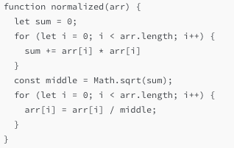
1.1 归一化的实现

Slide 3
1.1 归一化的作用
向量归一化法主要是为了数据处理方便提出来的，把数据映射到0～1范围之内处理，更加便捷快速。
课程里主要是把数据处理到（0，1）之间的小数

Slide 4
再见~

